Slide 1
Tutorial Grêmio Estudantil
SGGE - Consultar / Vincular Aluno do Grêmio Estudantil

Slide 3
SUMÁRIO
1
Sobre a SED ------------------------------- 4
SUMÁRIO
2
Introdução ---------------------------------- 6
3
SGGE - Consultar / Vincular Aluno do Grêmio Estudantil------------------------------------ 7
7
4
Portal de Atendimento ------------------ 10

Slide 4
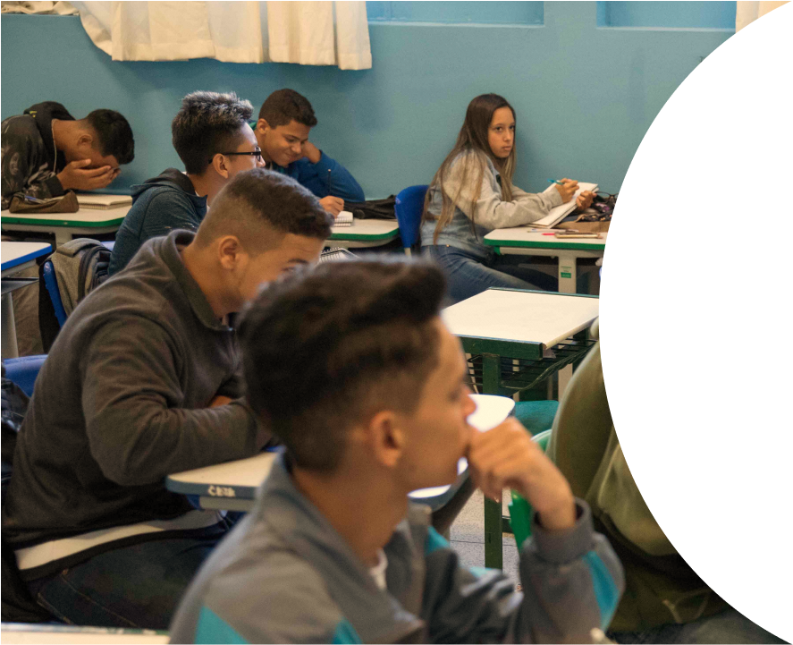
SOBRE A SED
A SED é personalizada para cada tipo de usuário. Para os pais dos estudantes, por exemplo, estão disponíveis o boletim escolar e os eventos da escola. É a partir da Secretaria Escolar Digital que esses mesmos responsáveis poderão participar mais de perto da rotina dos estudantes. Já os alunos podem baixar o caderno do aluno, criar suas contas de e-mail e enviar suas fotos para emissão da carteirinha escolar.
Com o objetivo de atualizar e informar as novidades da plataforma, a Secretaria Escolar Digital conta ainda com o Boletim SED, um informativo enviado periodicamente aos usuários cadastrados das escolas e diretorias de ensino.
INÍCIO

Slide 5
SGGE - Consultar / Vincular Aluno do Grêmio Estudantil
https://sed.educacao.sp.gov.br/

Slide 6
INTRODUÇÃO
Neste material você irá aprender como Vincular um aluno ao Grêmio uma ação ou projeto.
Para essas ações apenas alguns perfis possuem acesso.
SGGE - Consultar / Vincular Aluno do Grêmio Estudantil
INTTRODUÇÃO
Diretor de Escola
Vice Diretor
Professor Coordenador
Proatec

Slide 7
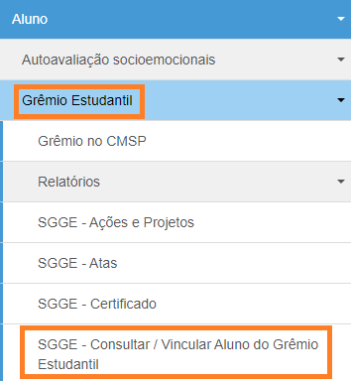
7
SGGE - Consultar / Vincular Aluno
PASSO A PASSO
Clique no menu Aluno, submenu Grêmio Estudantil / SGGE – Consultar / Vincular Aluno do Grêmio Estudantil

Slide 8
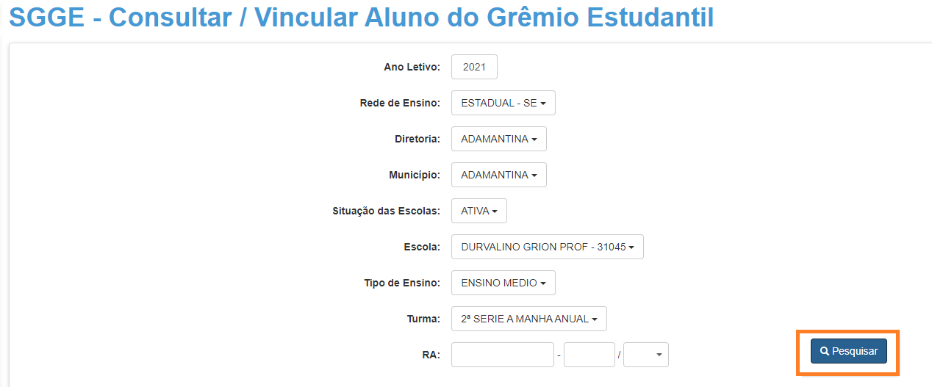
SGGE - Consultar / Vincular Aluno
Com os filtros selecionados, selecione o tipo de ensino, a turma e clique em Pesquisar.
A pesquisa também pode ser feita por RA.
PASSO A PASSO
Print da tela

Slide 9
SGGE - Consultar / Vincular Aluno
Para vincular um aluno clique no “+”.
Se um aluno foi vinculado erroneamente, clique na para desvincular.
PASSO A PASSO
2º Aluno Vinculado
Para desvincular um aluno, clique aqui.
1º Clique para vincular um aluno.

Slide 10
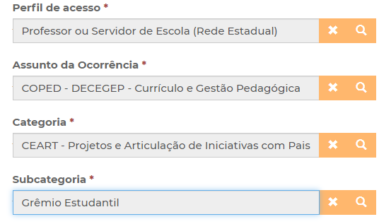
PORTAL DE ATENDIMENTO
Em casos de dúvidas ou problemas, sugerimos que registre uma ocorrência no nosso portal de Atendimento, através do link https://atendimento.educação.sp.gov.br.
INFORMAÇÕES

Slide 11
OBRIGADO!

